Slide 2
复习
90厘米＝( )分米
9
100毫米＝( )分米
1
2米＝( )厘米
200
3千克＝( )克
3000

Slide 3
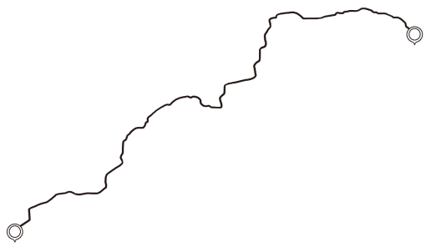
请你填上合适的长度单位。
北京
1.京藏高速全长约3710( )。
千米
拉萨
厘米
2.尺子的长度大约是10( )。

Slide 4
3千米＝（ ）米，
你是怎么想的？
可以这样想：
1千米是1000米，
3千米是3个1000米。
3千米＝（3000）米

Slide 5
5000米＝（ ）千米，
你是怎么想的？
可以这样想：
1000米是1千米，
5000米里面有5个1000米。
5000米里面有5个1千米。
5000米＝( )千米
5

Slide 6
总结
（1）把千米换算成米。
（2）把米换算成千米。
末尾添上3个0
末尾去掉3个0
3千米＝3000米
5000米＝5千米
千米与米之间的换算方法：
把千米换算成米，在千米数末尾添上3个0；
把米换算成千米，在米数末尾去掉3个0。

Slide 7
练习
1.做一做。
( )米
2000米
( )米
1000
3000
1千米
( )千米
3
0
2
( )千米
2.填空。
300厘米＝( )米
4千米＝( )米
700米＋300米＝( )千米
3千米－1千米＝( )米
3
4000
1
2000

Slide 8
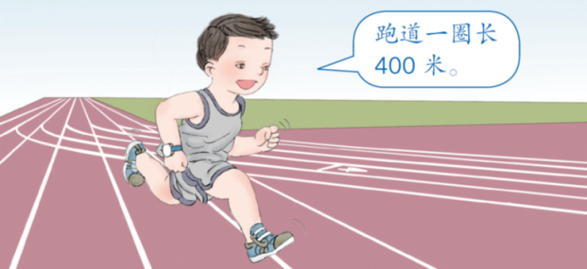
3.小帅跑了5圈，他一共跑了几千米？
400×5＝2000(米)
2000米＝2千米
答：他一共跑了2千米。

